Slide 1
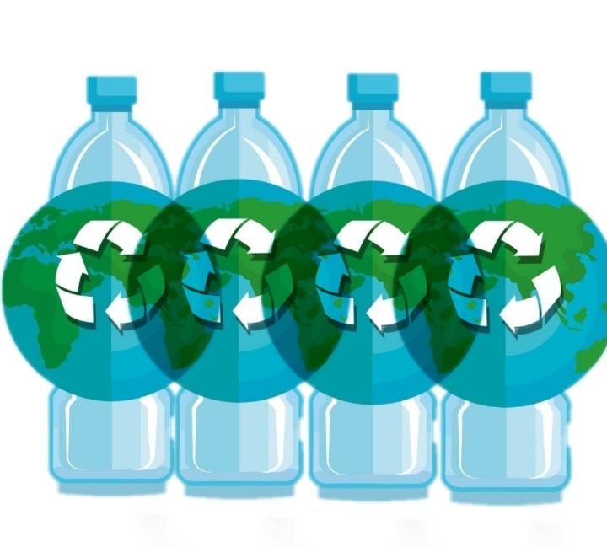
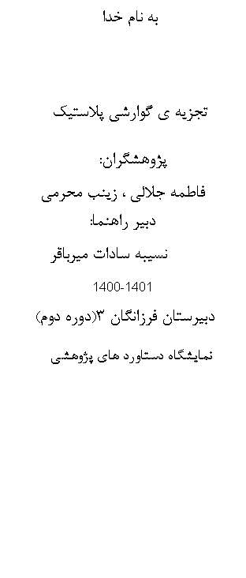
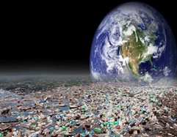
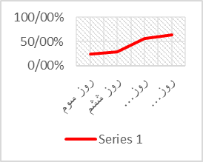
بحث و نتیجه گیری
منابع:
1-خلج، نیلوفر (۱۴۰۰)، تجزیه سریع پلاستیک با میکروب معده گاو، تهران، مجله دلتا
2-محمدی، علی- صمدی لرگانی، صدیقه (۱۳۹۶)، تجزیه زیستی پلاستیک ها با کمک میکروارگانیسم ها، تهران، سومین همایش ملی میکروبیولوژی کاربردی ایران
3-فیض اله بیگی، بهار- توکلی، اکرم (۱۳۹۵)، وضعیت مصرف پلاستیک در ایران و جهان، تهران، کمیسیون آب، محیط زیست و اقتصاد سبز
4-شریفی، مجید- خادم، علی اکبر (۱۳۹۱) نشخوارکنندگان و پویایی شکمبه، تهران، دانش نگار
مطابق آنچه مشاهده شد در این آزمایش پس از ریختن پلاستیک پت پودر شده در محیط های کشت، با گذشت زمان 18 روز درصد کاهش پت در هر یک از لوله های فالکون، مورد بررسی قرار گرفت. طبق داده های جداول 3 و 4 درصد کاهش پت به مرور زمان در حال افزایش و مقدار آن در حال کاهش است. در نتیجه با توجه به نتایج مشخص شده می توان از مایعات گوارشی نشخوارکنندگان (گاو و گوسفند ) به عنوان ماده تجزیه کننده ی پت استفاده کرد و این مایعات توانایی تجزیه این نوع پلاستیک را دارند.
1. آیا مایعات گوارشی گاو توانایی تجزیه پت را دارند ؟ بله با توجه به اطلاعات موجود و طبق نمودار مقدار پت موجود درمحیط های کشت به مرور زمان در حال کاهش است در نتیجه محیط کشت (شامل مایعات گوارشی گاو) توانایی تجزیه پت را داشته است.
2) آیا با گذشت زمان درصد کاهش پت درحال افزایش بوده است ؟بله، باتوجه به جدول شماره ی 4 با گذشت زمان درصد کاهش پت موجود در محیط کشت درحال کاهش بوده است.
3) آیا روند کار سرعت مورد نیاز را دارد ؟
بله، با توجه به داده های نمودار شماره 3 مایعات گوارشی توانسته اند در طی 18 روز مقدار 3.18میلی گرم از پت را تجزیه کنند که نسبت به میکروارگانیسم های موجود در طبیعت سرعت بیشتری را دارا هستند.
نشانی مدرسه : پاسداران- میدان اختیاریه - کوچه یزدانیان یکم
تلفن: 22549682
پست الکترونیکی: info@farzanegan3.ir
سایت: farzanegan3.ir

Slide 2
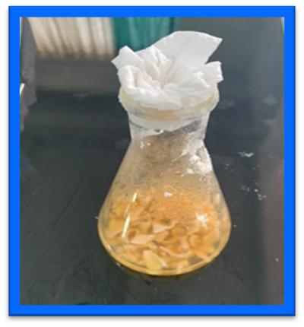
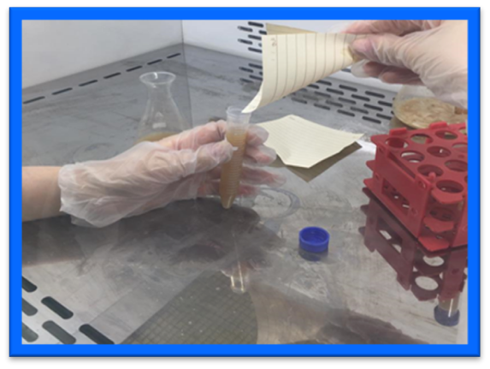
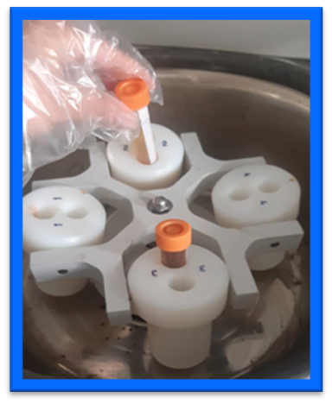
عكس و نمودار
ضرورت و
روش نجام طرح
مقدمه
امروزه پلاستیک‌ها در صنعت جایگاه ویژه‌ای دارند و به دلیل ویژگی‌های خاصی مانند سهولت شکل پذیری استحکام مقرون به صرفه بودن مقاومت در برابر خوردگی، جانشین بسیاری از مواد شده اند، در انواع صنایع بسته‌بندی به ویژه از نظرکاهش هزینه، حجم ضایعات و مصرف انرژی جانشین خوبی برای فلزات هستند. به همین دلیل، استفاده از انواع پلاستیک ها بسیار گسترده شده و طبیعت انباشته از زباله های پلاستیکی شده است. .(عابدینی، آدینه نیا، عباسی1394) باید توجه داشت، اکثر پلاستیک های موجود در بازار از فراورده های نفتی و ذغال سنگ تولید شده و تجزیه ی آنها در محیط، چند هزار سال طول می‌کشد، به طوری که یکی از بزرگترین مشکلات این مواد، عدم زیست تخریب پذیری آنها و در نتیجه آلودگی محیط زیست می باشد.
پلاستيك ها يكي از پركاربردترين مواد قرن حاضر مي باشند، كه به دليل حجم بالا و تجزيه ناپذيري به يك تهديد زيست محيطي تبديل شده اند.پلاستیک ها به عنوان جایگزینی مناسب برای شیشه و حتی فلزات در ساخت ظروف و ابزار مصرفی بوده و مشکلاتی را از نظر انباشته شدن زباله های پلاستیکی به وجود آورده اند.(اخوان سپهی، رمضانی، خنافری، 1390) در سالهای اخیر توجه زیادی به اثرات مضر پلاستیک های تولیدی صنایع پترو شیمی معطوف شده است در واقع مکانیزم سوخت و ساز طبیعی نمیتواند روی آلوده کننده های جدید به علت ساختار ناشناخته ی آنها برای طبیعت عمل کند این امر کشور های زیادی را به توسعه روش های حذف و یا جایگزینی آنها در طبیعت وا داشته است.همچنین تولید بیوپلاستیک ها و توسعه روش های تجزیه پلاستیک های مرسوم ، می تواند از جمله راه حل های این مسئله باشد. محققان اتریشی در مطالعه اخیرشان دریافته‌اند که باکتری‌های شکمبه گاو (سیرابی) می‌توانند انواع خاصی از مواد موجود را هضم کنند که این می‌تواند یک روش پایدار برای کاهش بسترهای پلاستیکی باشد. یک جامعه بزرگ میکروبی در سیرابی گاو زندگی می‌کند و مسئول هضم غذا است، برخی از فعالیت‌های بیولوژیکی می‌تواند برای هیدرولیز پلی استر (نوعی واکنش شیمیایی که منجر به تجزیه می‌شود) استفاده شود. زیرا رژیم غذایی گاوها حاوی پلی استرهای گیاهی می‌باشد،که می توانند پلاستیک‌ها را نیز تجزیه کنند. (خلج۱۴۰۰)
افزودن شکمبه به محیط کشت
اضافه کردن پت پودر شده به
محیط کشت زیر هود لامینار
فاز اول: جمع آوری اطلاعات
فاز دوم: تهیه مواد و لوازم
فاز سوم: جداسازی میکروبیوم شکمبه گوسفند
فاز چهارم: : تهیه پلی اتیلن ترفتالات
فاز پنجم: قرار دادن پلی اتیلن ترفتالات در اختیار باکتری
فاز ششم: استخراج پلی اتیلن ترفتالات باقی مانده از محیط کشت
فاز هفتم : تعیین درصد تخریب پلی اتیلن ترفتالات
فاز هشتم : بررسی نتایج به دست آمده
سانتریفوژبه منظور جداسازی پت باقی مانده در محلول

